Slide 1
ברוכות/ים הבאות/ים
לעמותת שלומית !

Slide 2
מפגש הכנה לשירות – לו"ז
09:00 – 09:30 התכנסות והרשמה
09:30 – 10:30 פעילות פתיחה
10:30 – 10:45 הפסקה
10:45 – 12:00 להיות מתנדב/ת בשירות הלאומי
12:00 – 12:30 הפסקת צהרים
12:30 – 13:45 נעים להכיר – האזור האישי
13:45 – 14:00 הפסקה
14:00 - 14:30 לומדה למניעת הטרדה מינית
14:30 – 15:30 דגשים לימי השירות הראשונים

Slide 3
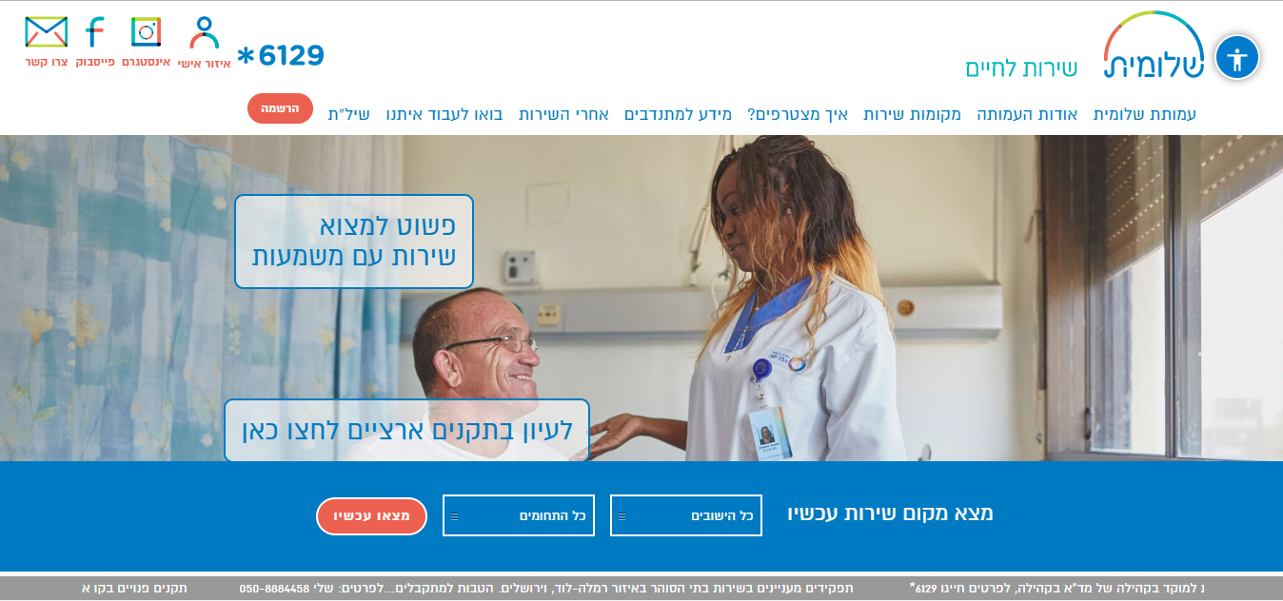
רישום נוכחות בימי הכשרה – שלב 1

Slide 4
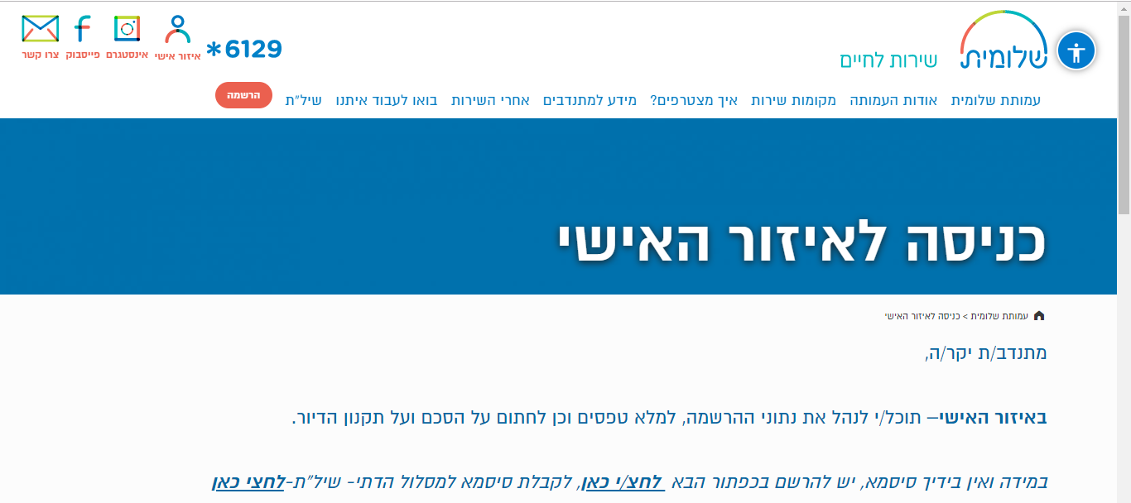
רישום נוכחות בימי הכשרה – שלב 2

Slide 5
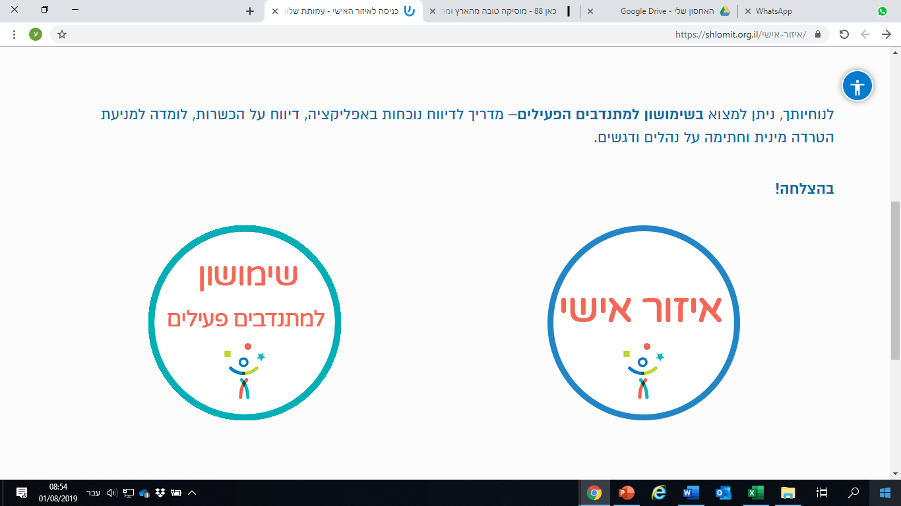
רישום נוכחות בימי הכשרה – שלב 2

Slide 6
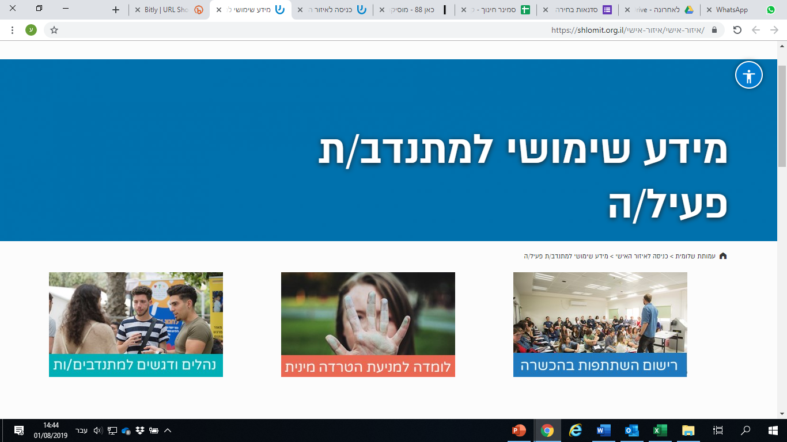
רישום נוכחות בימי הכשרה – שלב 3

Slide 7
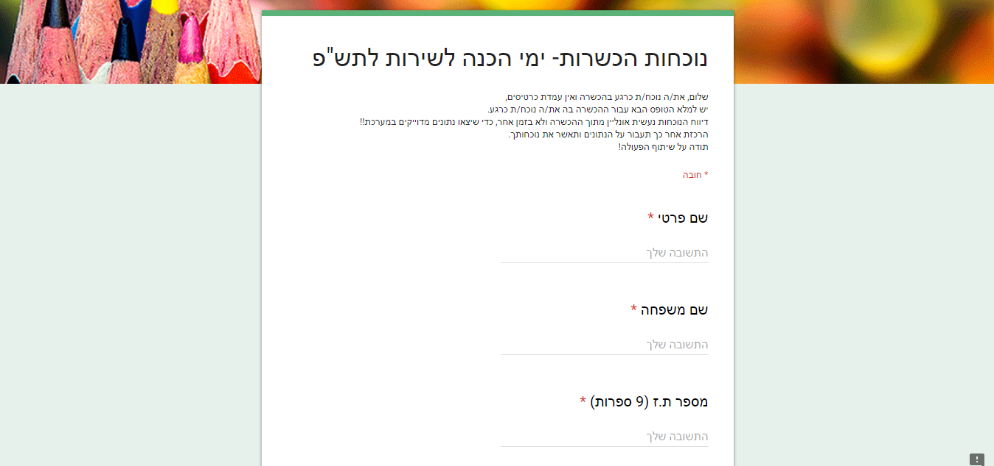
רישום נוכחות בימי הכשרה – שלב 4

Slide 8
פעילות פתיחה

Slide 9
הפסקה

Slide 10
להיות מתנדב/ת בשירות הלאומי

Slide 11
כמתנדבות/ים בשירות הלאומי...
יש לכן/ם זכויות.
יש לכן/ם חובות.
יש לכן/ם למי לפנות במקום השירות, לרכזת ולגורמים המקצועיים במטה העמותה.
ויש לכן/ם כלים טכנולוגיים שיעזרו לכן/ם להכיר את הזכויות שלכן/ם ולמלא אחר החובות שלכן/ם.
ביחידות הבאות נכיר את החובות, הזכויות והכלים הטכנולוגיים –
אל תהססו לעצור ולשאול שאלות!

Slide 12
מידע כללי על השירות הלאומי

Slide 13
רשות—מפעיל/ה – רכז/ת – בני/ות שירות
רשות השירות הלאומי-אזרחי היא הגוף הממשלתי המרכז תחתיו את כלל הטיפול בנושא השירות הלאומי-אזרחי במדינת ישראל.
במהלך השנה מתקיימות בקרות של הרשות במקומות השרות:
ביקורות פתע, ביקורות טלפוניות וביקורות מתואמות.

Slide 14
חוקים
הרשות לשירות לאומי-אזרחי
בקרות
פיקוח
הנחיות
עמותת שלומית
מקום השירות
רכז/ת
ליווי
בן/ת שירות

Slide 15
בן/בת השירות
שא"ל
רכז/ת
מפעיל/ה
עמותת שלומית
מקום השירות

Slide 16
אפליקציית OK2GO

Slide 17
הגעה להסבר על האפליקציה באזור האישי

Slide 18
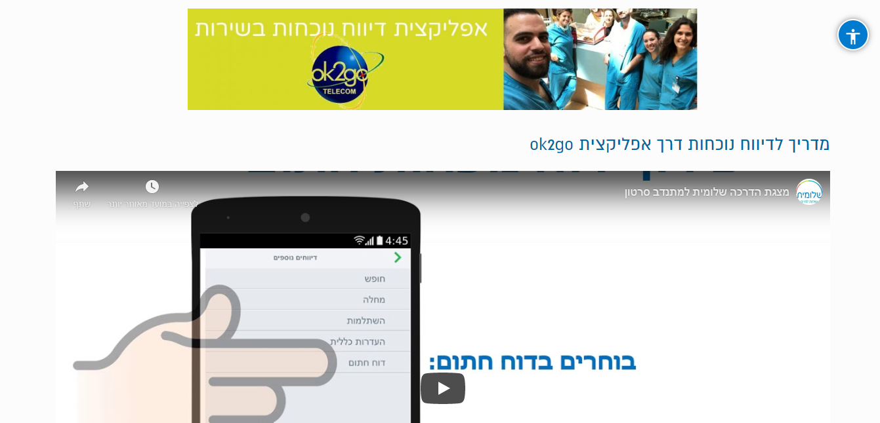

Slide 19
אפליקציית OK2GO

Slide 20
כיצד לדווח נוכחות באפליקציית ?clock2go
הורדת אפליקציה
דיווח נוכחות
השלמת דיווחים
סגירת חודש באפליקציה
דיווח היעדרויות וצילום אישור
הוספת דוח חתום
הורדת אפליקציה
דיווח נוכחות
השלמת דיווחים
סגירת חודש באפליקציה
דיווח היעדרויות וצילום אישור
הוספת דוח חתום

Slide 21
נכסות/ים לחנות האפליקציה

Slide 22
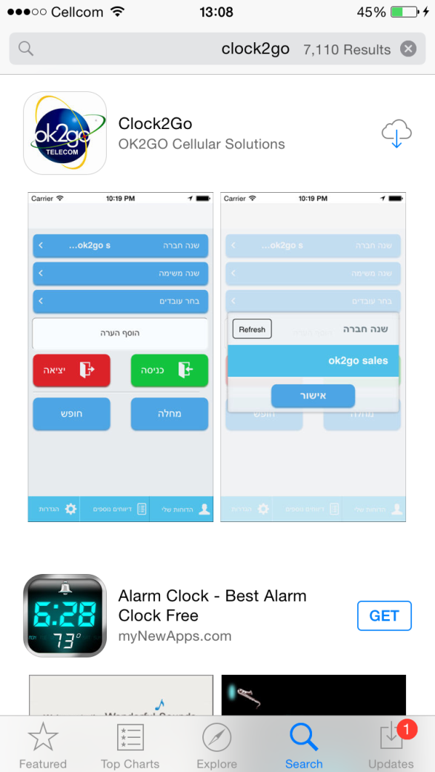
מקישות/ים בחיפוש Clock2go

Slide 23
נכסות/ים לאפליקציה

Slide 24
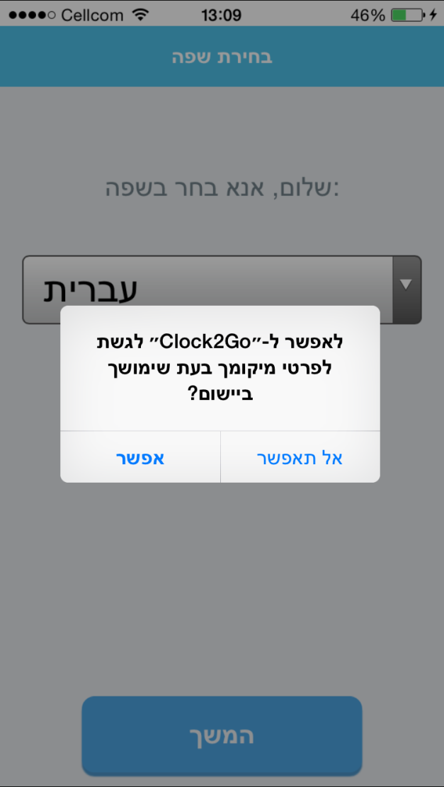
במידה והמכשיר מבקש לאשר מיקום/לתת אמון יש לאפשר.

Slide 25
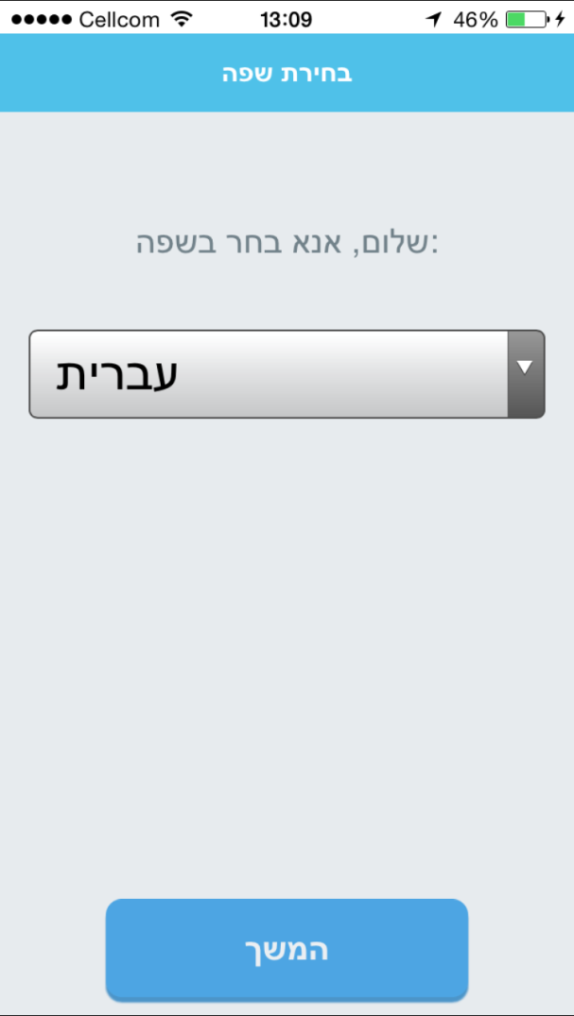
בוחרות/ים שפה

Slide 26
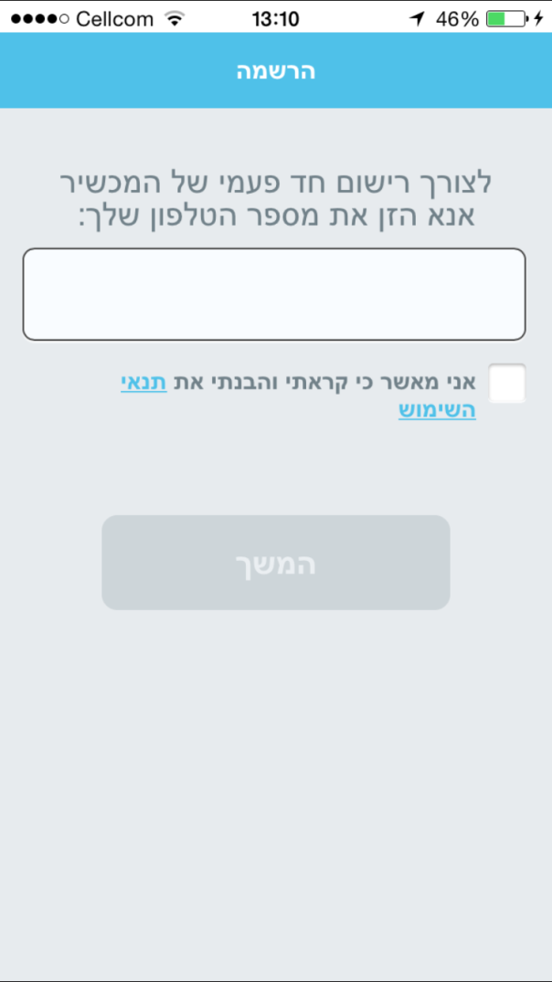
נזין את מספר הטלפון ונאשר את תנאי השימוש
0528999999
V

Slide 27
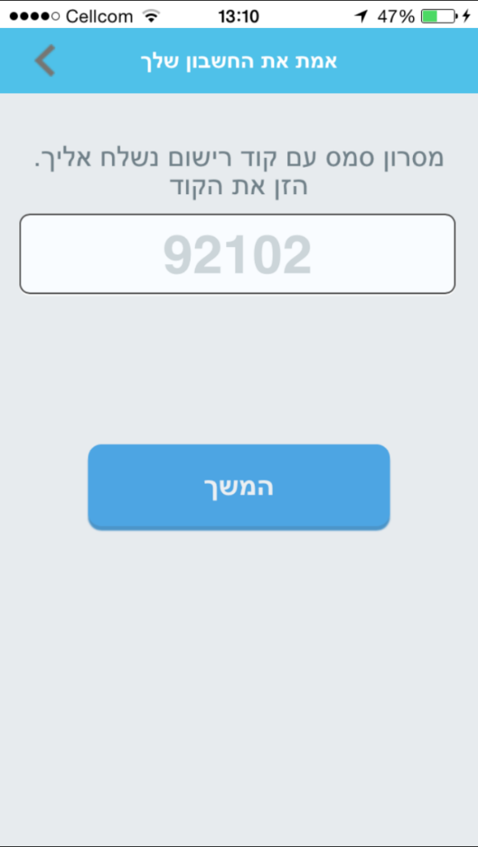
תקבלו SMS עם קוד רישום אותו יש להזין במסך

Slide 28
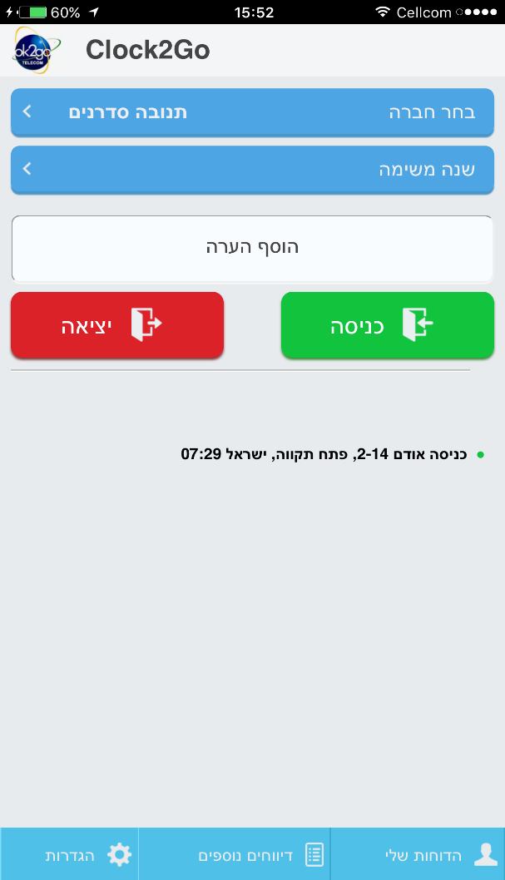
כעת ניתן להתחיל לדווח
את הדיווח היומי תוכלו לראות כאן:

Slide 29
השלמת דיווחים וסגירת חודש
נכנסים לדוחות שלי

Slide 30
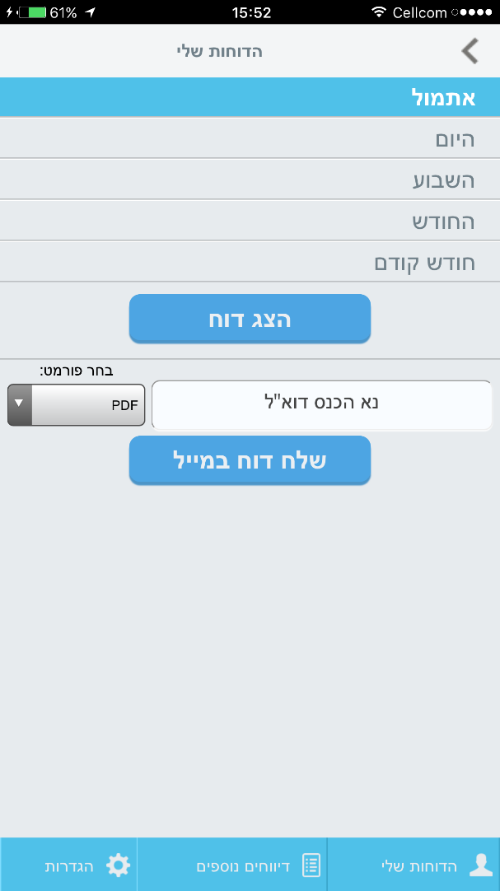
נכנסים להשלמת דיווחים
השלמת דיווחים

Slide 31
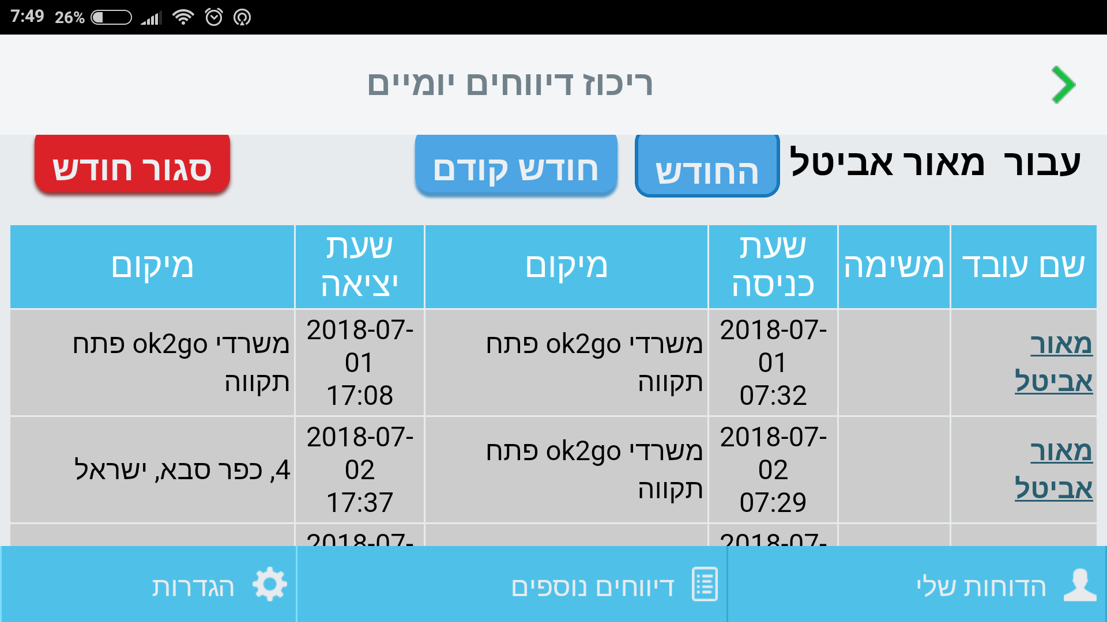
תוכלו לבחור לעבור לחודש הקודם

Slide 32
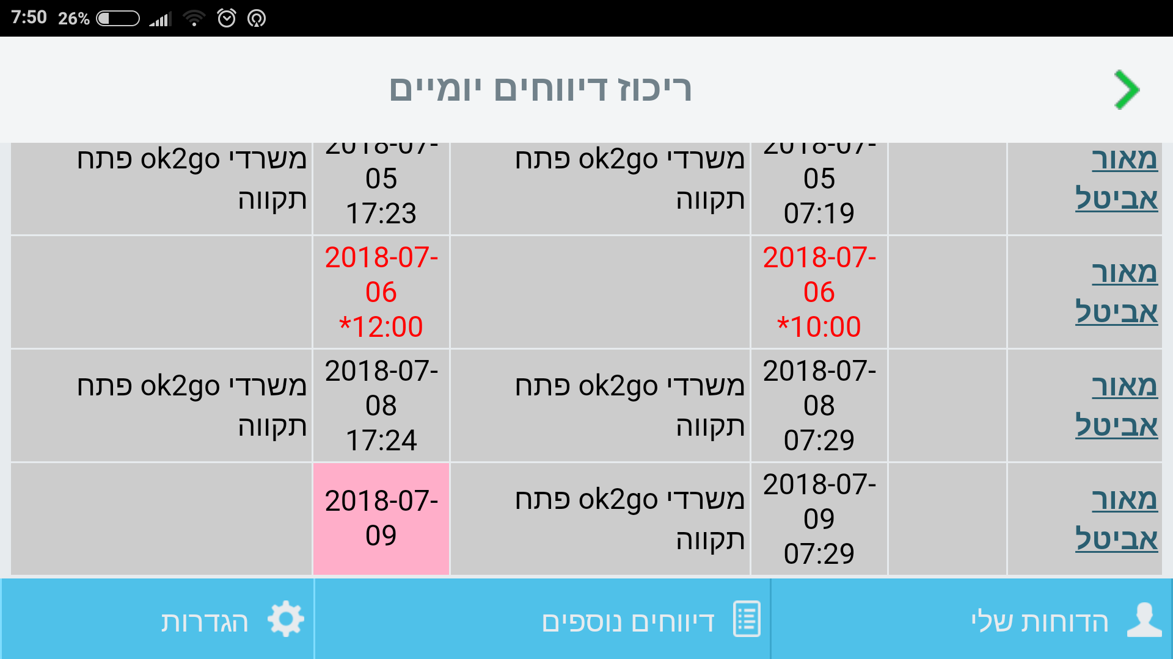
תוכלו ללחוץ על דיווח ולתקן אותו
תוכלו ללחוץ על קובייה ורודה ולהוסיף דיווח
שימו לב – יש להקפיד על זוגות דיווחים לפני סגירת חודש

Slide 33
בכל לחיצה ייפתח חלון להשלמת הדיווח ניתן גם למחוק את הדיווח שבוצע

Slide 34
סגירת חודש באפליקציה:
יש לוודא שאתם נמצאים בחודש הרצוי – הקודם או הנוכחי

Slide 35
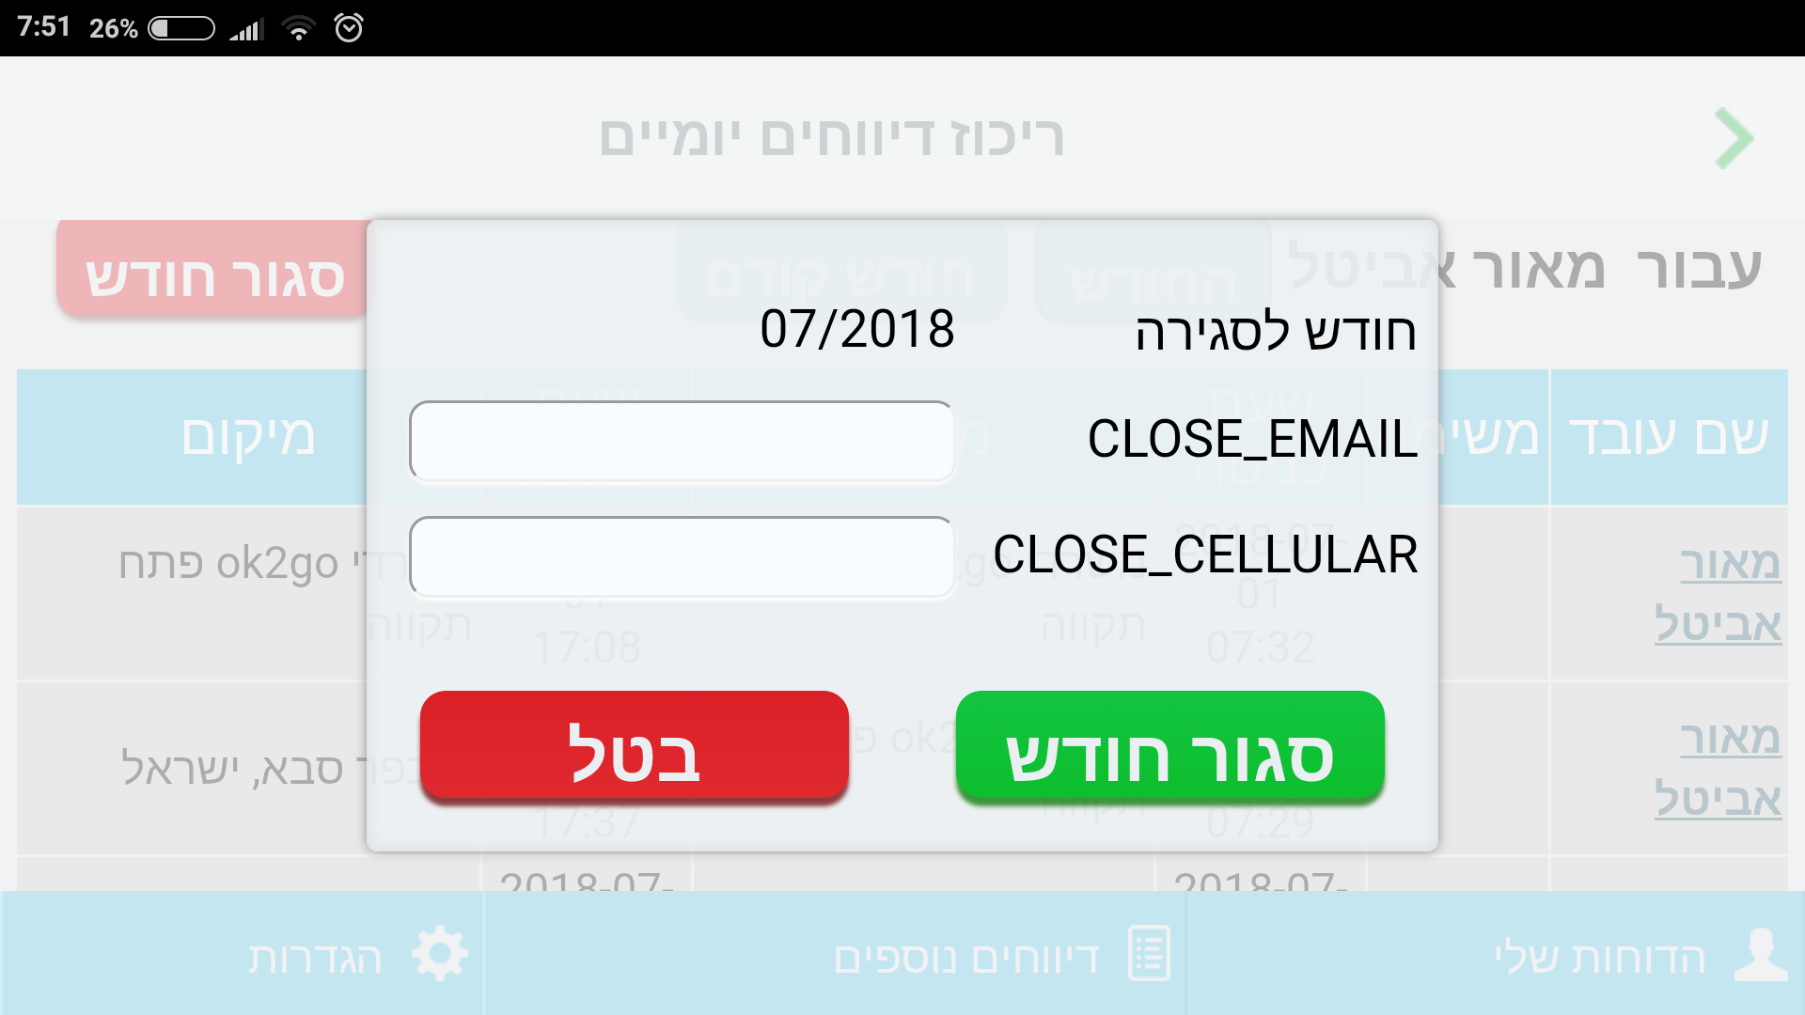
יש למלא מייל וטלפון נייד של המעסיק
וללחוץ על סגור חודש
כתובת מייל
טלפון נייד

Slide 36
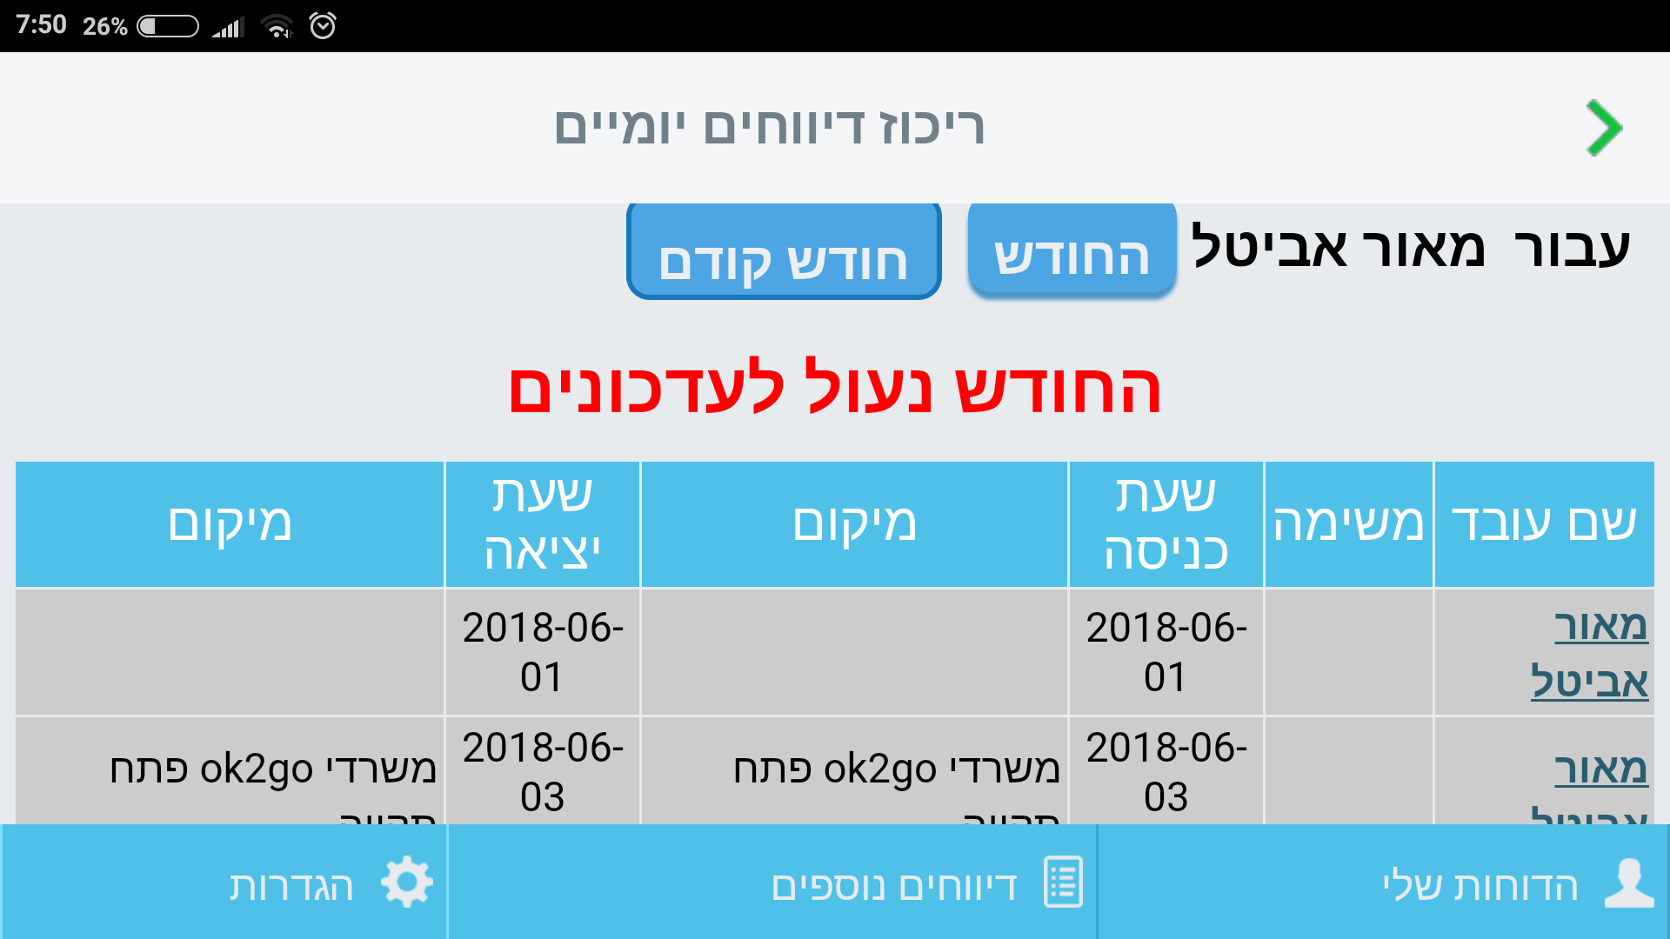
לאחר הסגירה– החודש יהיה נעול לעדכונים

Slide 37
הוספת היעדרות
וצילום מסמכים
נכנסים לדיווחים נוספים

Slide 38
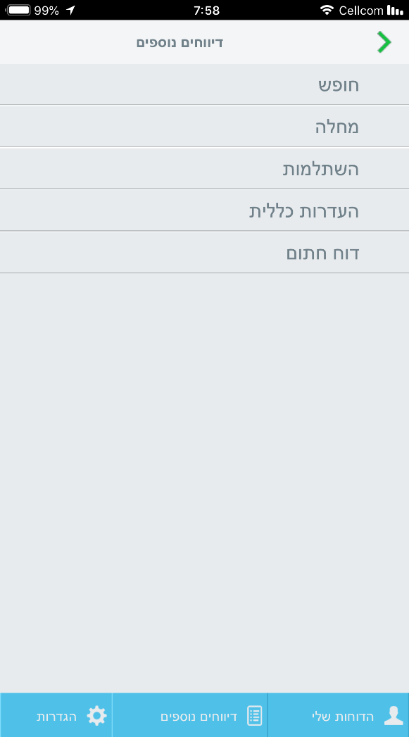
בוחרים סוג היעדרות

Slide 39
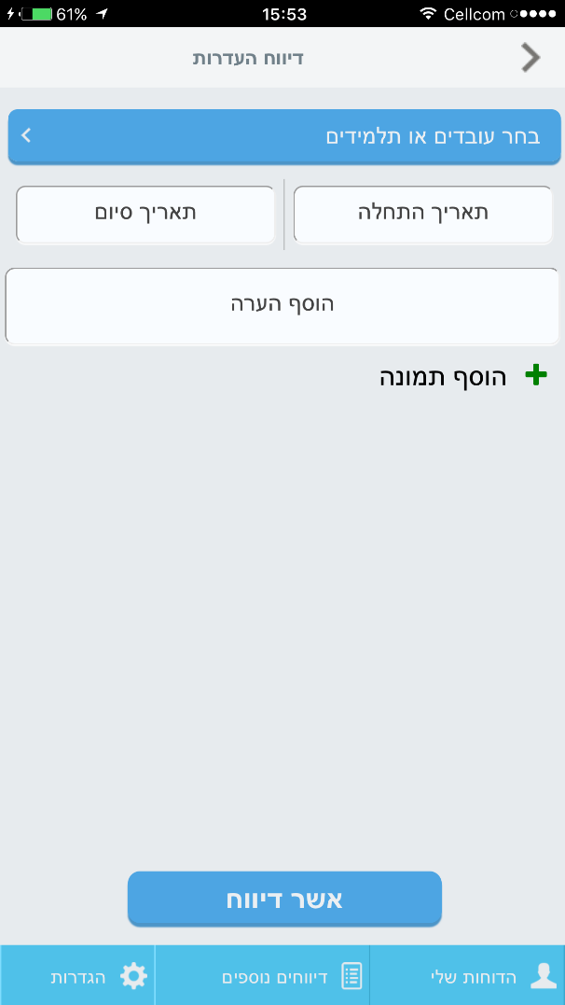
יש לבחור תאריכי ההיעדרות
יש אפשרות לצלם אישור או מסמך

Slide 40
צירוף דוח נוכחות חתום
בוחרים בדוח חתום:

Slide 41
בוחרים תאריך בחודש המאושר
ומוסיפים את המסמך החתום:

Slide 42
כיצד לעבוד מהמחשב במערכת Clock2go
התחברות למערכת
דיווח נוכחות
השלמת דיווחים והיעדרות
סגירת חודש במערכת

Slide 43
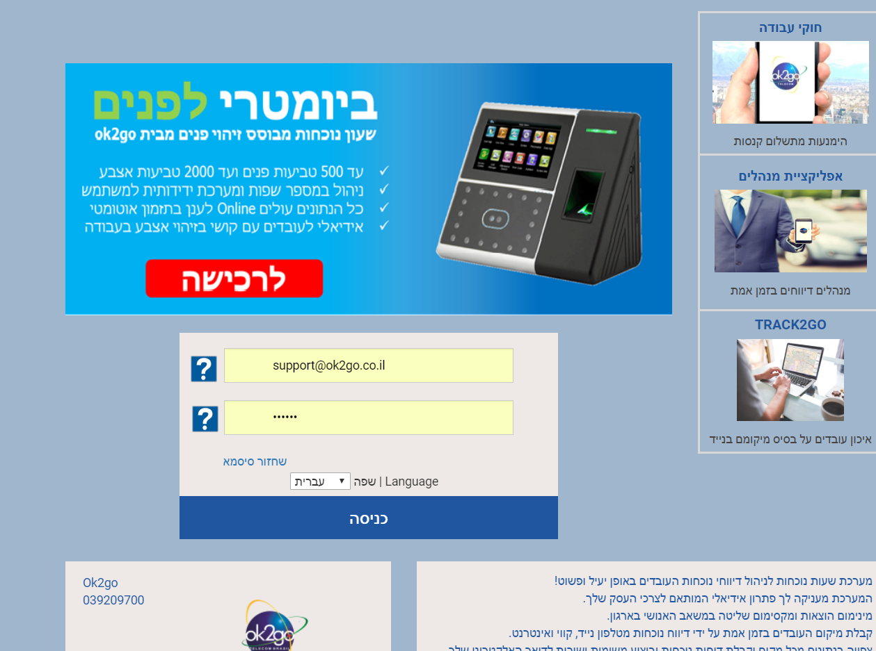
התחברות למערכת:
בשדה שם משתמש מזינים את כתובת המייל
מזינים את הסיסמא
לחיצה על שחזור סיסמא תשלח למייל שרשום בשדה הראשון – סיסמא חדשה
1
2
3

Slide 44
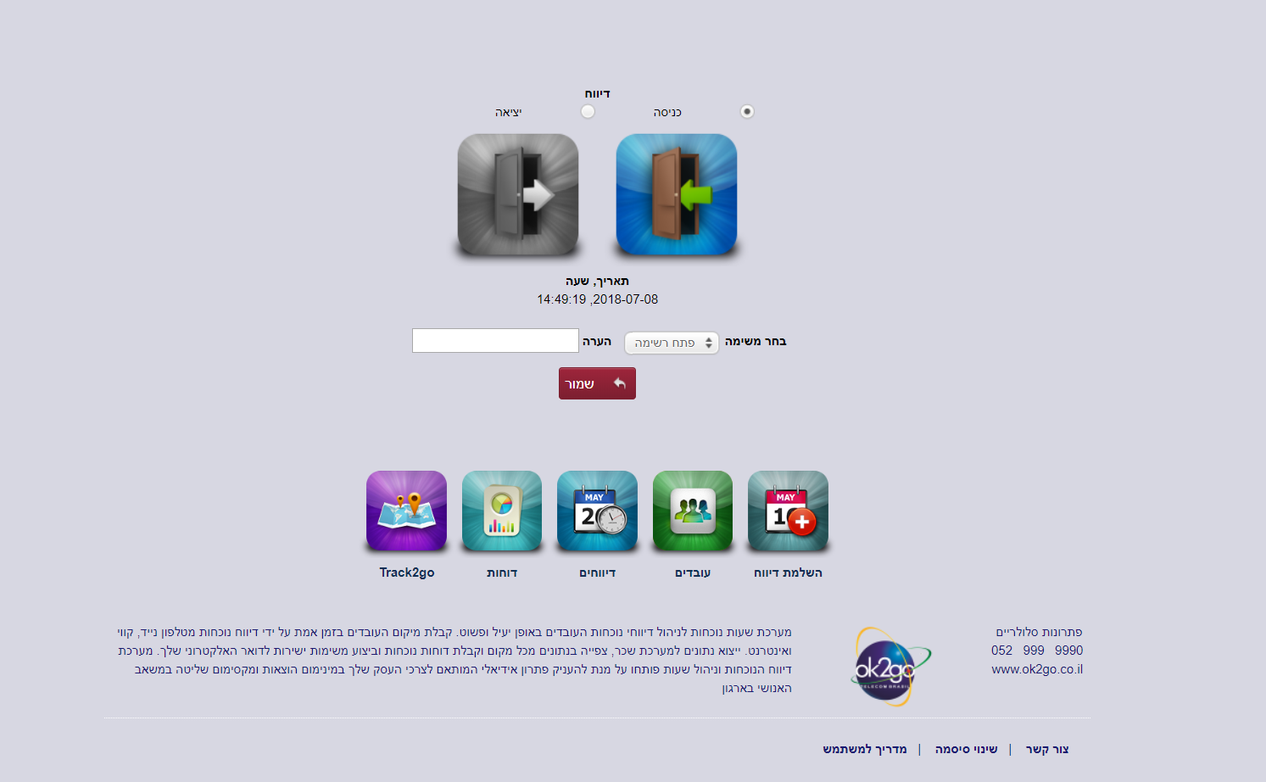
ביצוע דיווחי נוכחות
בוחרים כניסה או יציאה ולוחצים שמור – הדיווח מתעדכן מיידית
ניתן להוסיף לדיווח משימה כגון התנדבות
בהשלמת דיווח תוכלו לדווח על היעדרות כגון חופש או מחלה
במסך דיווחים תראו את כל הדיווחים שלכם החודש עם אפשרות להשלמת חוסרים
בשינוי סיסמא ניתן לשנות סיסמא לנוחיותכם
1
2
4
3
5

Slide 45
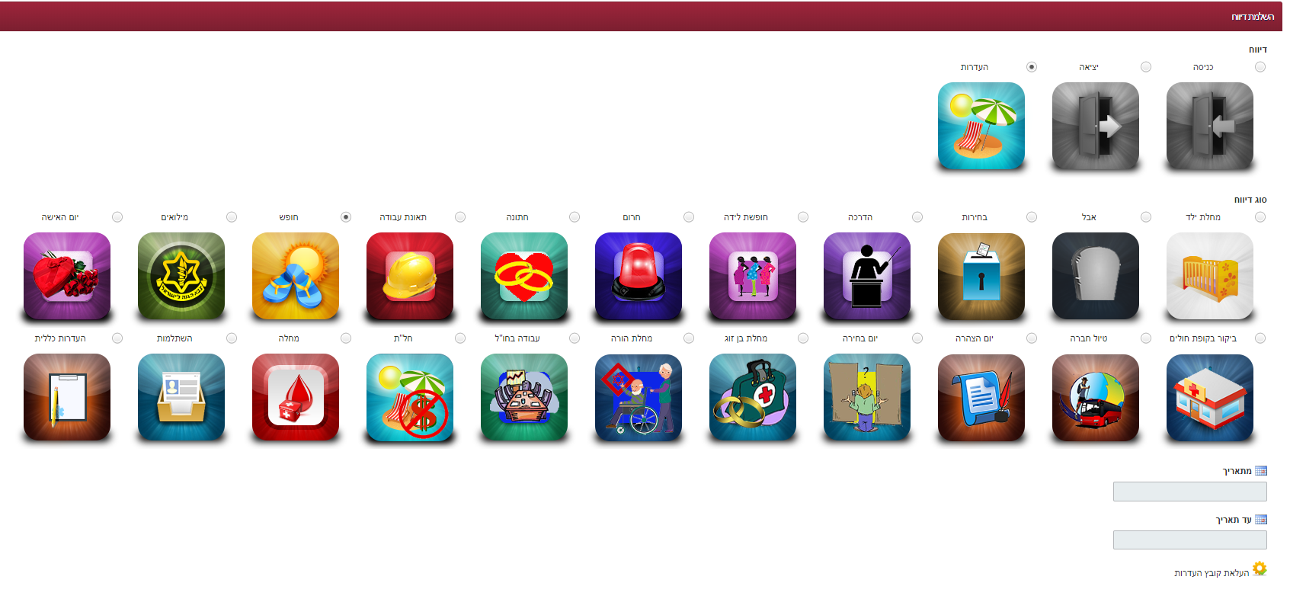
הוספת היעדרות
מסמנים היעדרות
בוחרים את סוג ההיעדרות – למשל מחלה
בוחרים את התאריכים הרצויים
מעלים קובץ ולוחצים על שמור
*העלאת דוח חתום יהיה במסך נפרד בקרוב
1
2
3
4

Slide 46
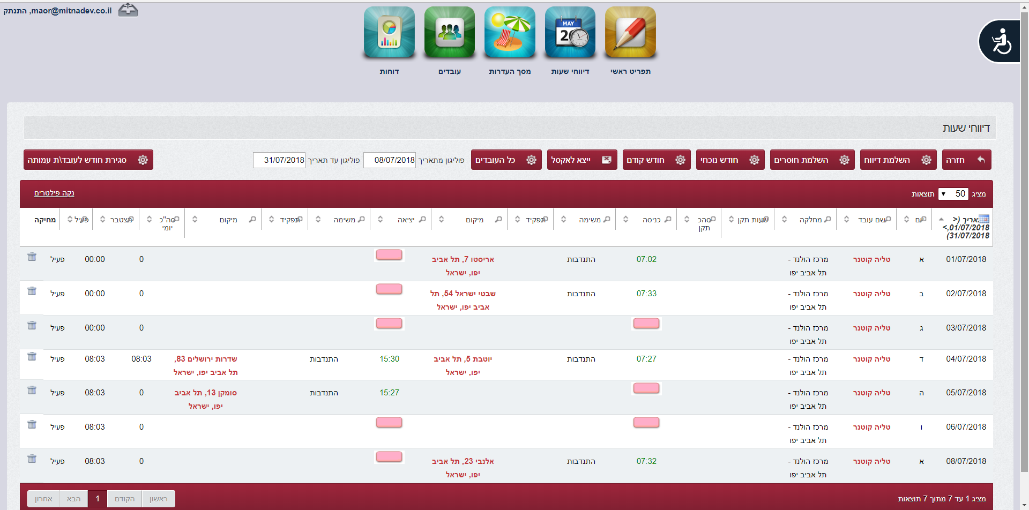
השלמת דיווחי נוכחות
המסך נפתח על החודש הנוכחי וניתן ללחוץ ולעבור לחודש הקודם
לחיצה על שעה תאפשר לכם לערוך את השעה
לחיצה על קובייה ורודה תאפשר לכם להוסיף שעה
השלמת דיווח – אפשרות להוסיף ימי היעדרויות
השלמת חוסרים מאפשרת השלמה מהירה וגורפת
לאחר סיום ההשלמה ניתן לסגור את החודש
1
5
4
6
2
3

Slide 47
בני/ות שירות - סגירת חודש
סיכום פרטי החודש – יש לוודא שאין דיווח כניסה ללא דיווח יציאה ולהיפך
יש להזין את כתובת המייל של המעסיק המאשר
יש לבחור את החודש הרצוי לסגירה – ניתן לבחור כל תאריך באותו חודש
סגירת החודש תשלח אוטומטית את הדוח למייל המעסיק
סגירת חודש כמו בשלב 4 + אפשרות להדפסת הדוח
1
2
3
4
5

Slide 48
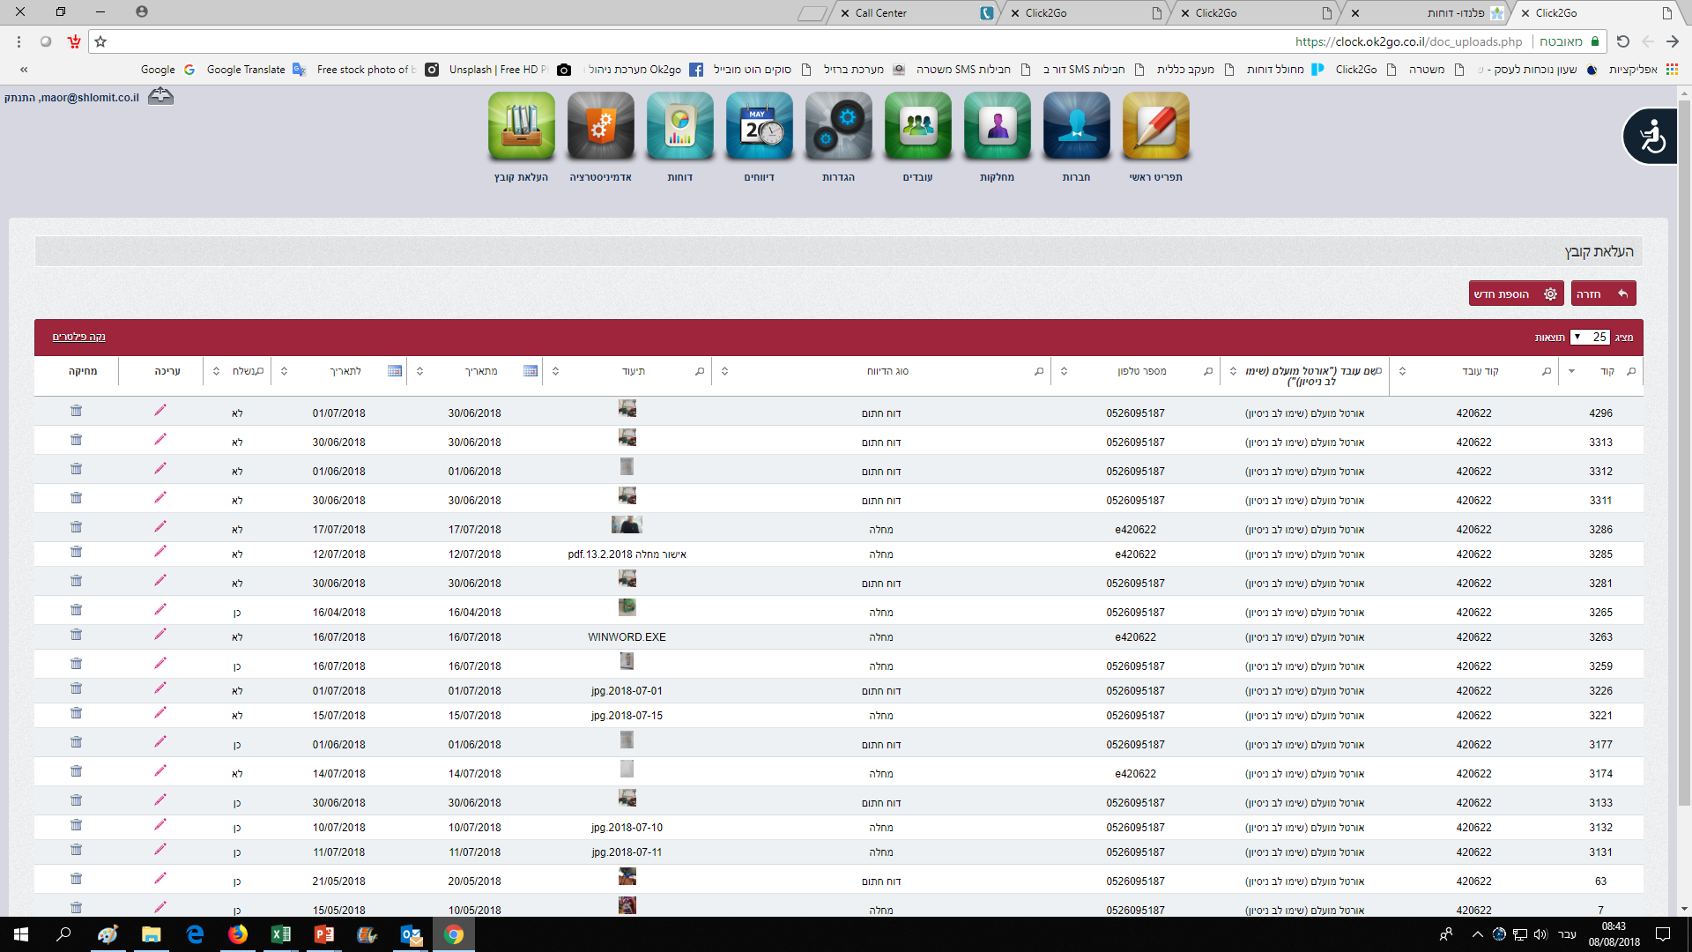
בת שירות – העלאת מסמכים
כאן מעלים צילום של דוח חתום או צילום של מסמכים נוספים
שימו לב העלאת מסמך היעדרות ממסך זה לא מעדכן היעדרות בנוכחות
1. נכנסים לקובית העלאת קובץ במסך עובדים
2. לוחצים על הוספת חדש
1
2

Slide 49
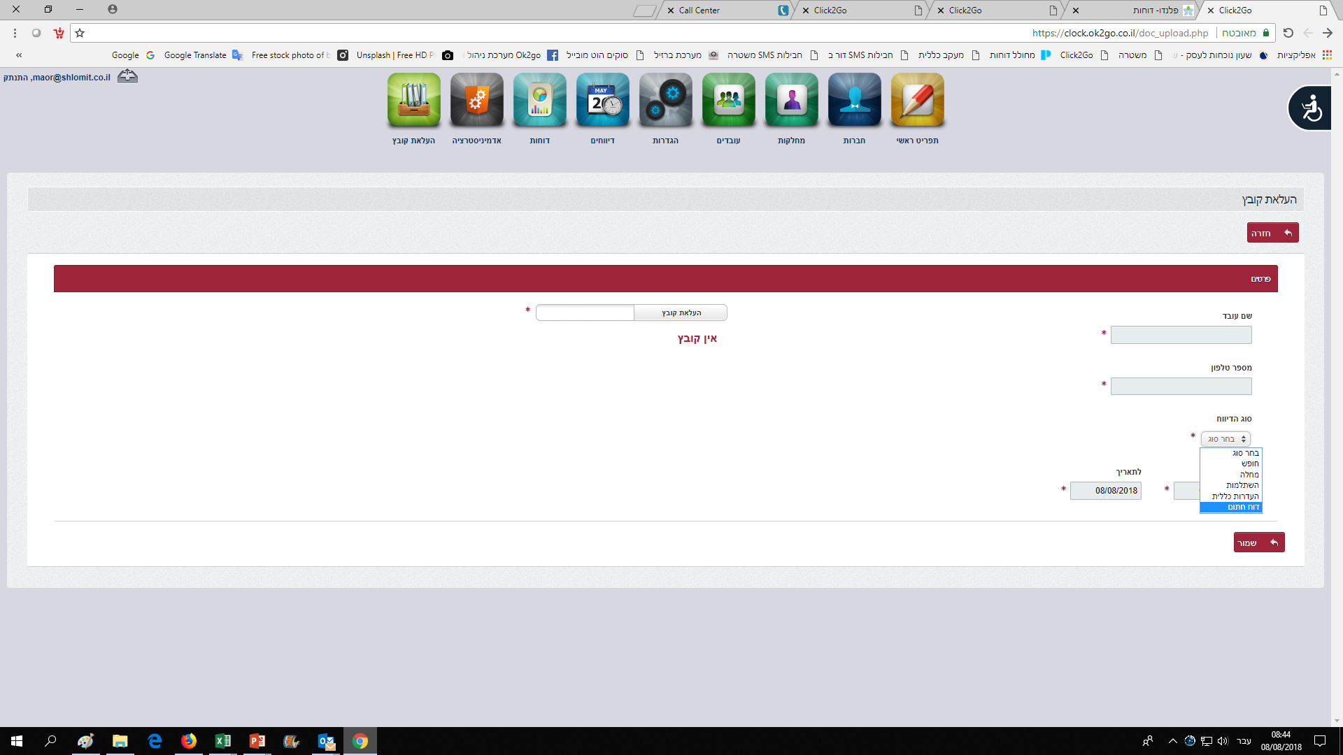
בני/ות שירות – העלאת מסמכים
מזינים שם עובד + מספר טלפון
מעלים את הקובץ
בוחרים את סוג המסמך – למשל דוח חתום
מוודאים שהתאריכים נכונים
2
1
3
4

Slide 50
הפסקה

Slide 51
נעים להכיר – האזור האישי

Slide 52
האזור האישי

Slide 53
האזור האישי

Slide 54
האזור האישי

Slide 55
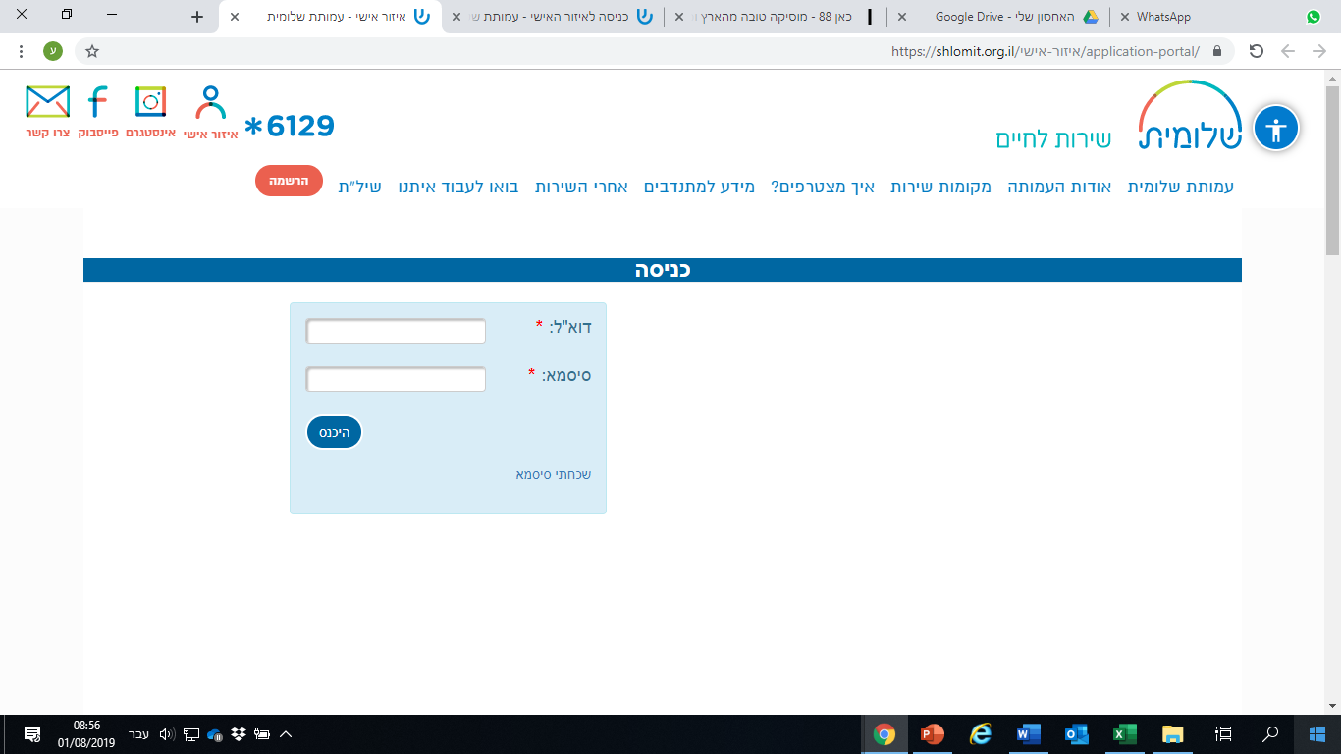
האזור האישי

Slide 56
האזור האישי

Slide 57
חתימה על הסכם

Slide 58
חתימה על הסכם
יש לקרוא בעיון
למלא את
כל הפרטים
ובסיום ללחוץ
שלח

Slide 59
חתימה על הסכם
אם כתוב
"בנק פיקטיבי" זה אומר שהמתנדב/ת לא הזינ/ה פרטים ויש לעשות זאת בהקדם.

Slide 60
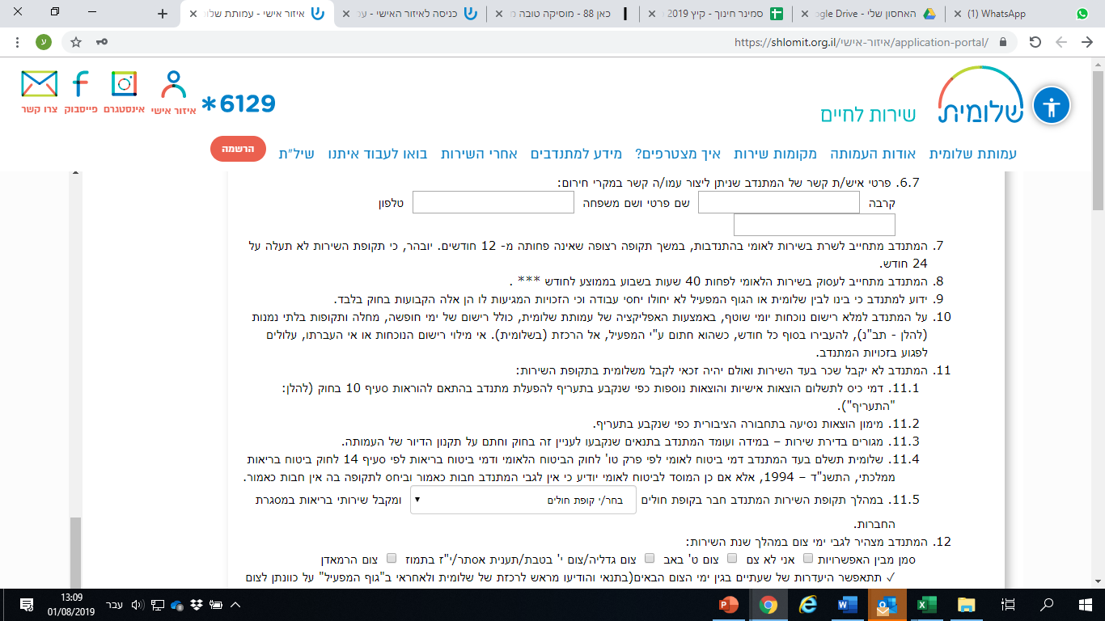
חתימה על הסכם
איש/אשת קשר
פרטי
קופת חולים

Slide 61
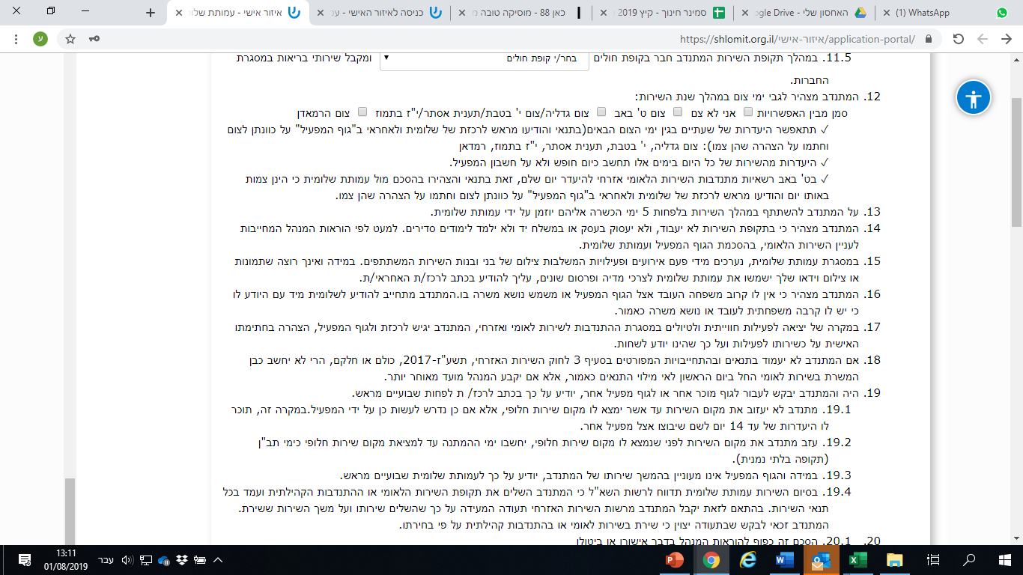
חתימה על הסכם
הצהרה
על צום

Slide 62
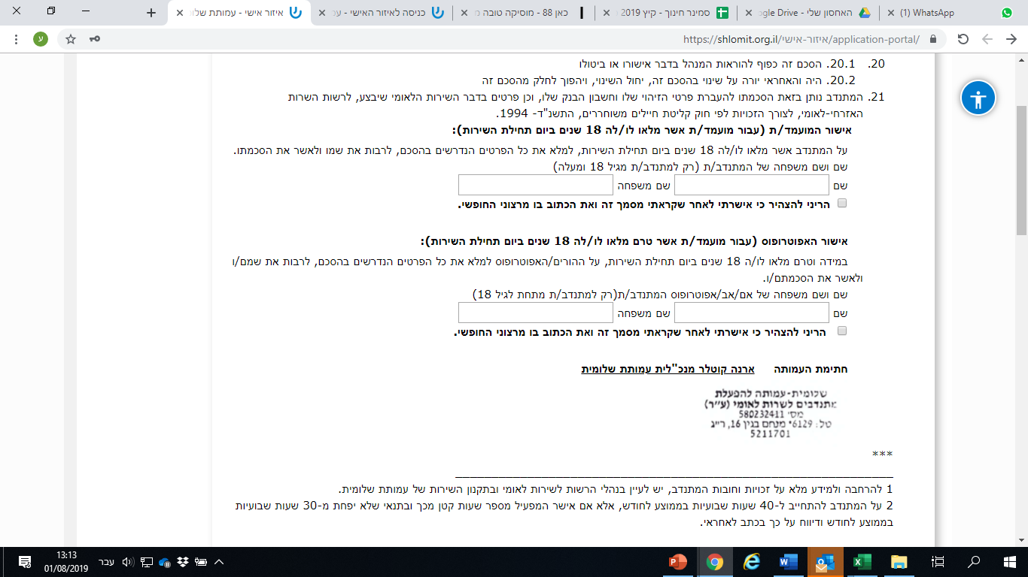
חתימה על הסכם
חתימת מתנדב/ת מעל 18
חתימת הורה/ אפוטרופוס אם מתחת
ל 18

Slide 63
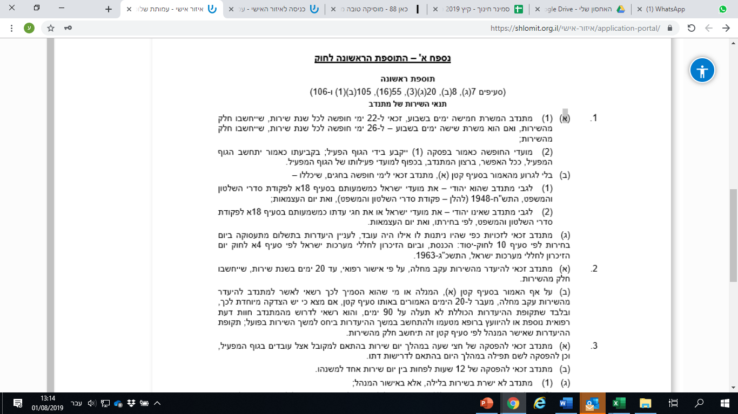
חתימה על הסכם

Slide 64
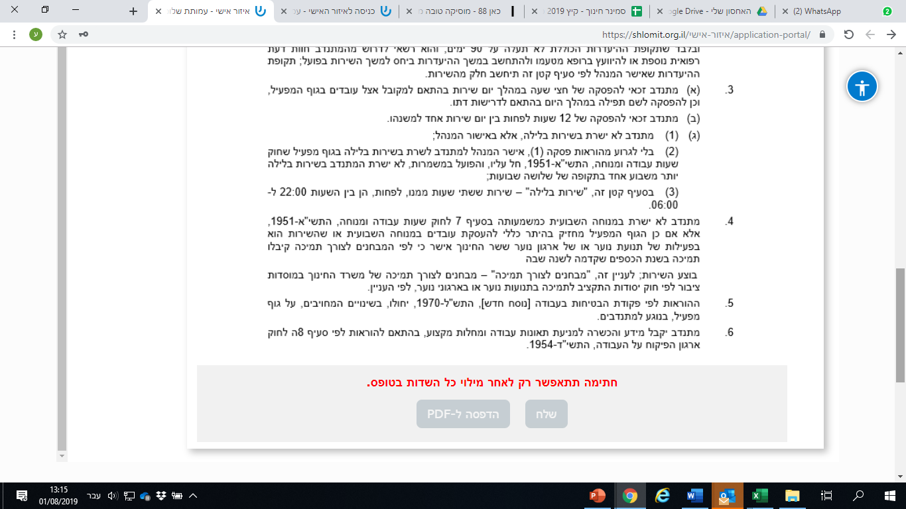
חתימה על הסכם
לאחר הקריאה ומילוי כל הפרטים יש ללחוץ שלח

Slide 65
תקנון – דגשים
הדגשים המוצגים במהלך ההכשרה, הם רק חלק מהתקנון
יש לקרוא בעיון את כל סעיפי התקנון – באתר עמותת שלומית

Slide 66
*הדגשים כתובים בלשון נקבה אך פונים לשני המינים
ביקור חודשי
אחת לשלושה-ארבעה שבועות אגיע לבקר אותך במקום השירות. אני זמינה כמובן גם בנייד במהלך השבוע (בין 8:00 ל 16:00) – אפשר להתקשר או לשלוח הודעה בווטצאפ ואחזור אליך בהקדם.
שם המסלול
עליך לבחור בהסכם את שם המסלול : 1. שירות לאומי 2.התנדבות קהילתית

Slide 67
חשבון בנק, דמי כלכלה ועדכון מידע
עליך להחזיק בחשבון בנק ישראלי על שמך, אליו יועברו דמי כלכלה חודשיים ב 10 לכל חודש – בתנאי שהגשת את דו"ח הנוכחות החודשי חתום.
על כל שינוי בפרטיך האישיים (טלפון, כתובת, חשבון בנק וכו' ) עליך לעדכן את הרכזת.
דמי השתתפות
ישנם פעילויות ואירועים בהם העמותה תגבה דמי השתתפות עצמית – הרכזת תעביר על כך הודעה מראש.
דמי רישום
חודשיים לאחר השירות בשנה הראשונה, יגבו ממך דמי רישום בסך 80 ₪

Slide 68
כרטיס השירות
כרטיס השירות צריך להיות עליך בזמן השירות, הכרטיס מהווה תעודת זיהוי מול הבקרה במקום השירות ובתחבורה ציבורית. במקרה של אובדן ינוכו 15 ₪ מדמי הכיס שלך.
נסיעות
את זכאית לנסיעה חופשית בתחבורה הציבורית עם הצגת כרטיס רב קו אישי

Slide 69
תקופת השירות
תקופת השירות – תהיה לא פחות מ 12 חודשים רצופים ולא יותר מ 24 חודשים
הפסקה בשירות תתאפשר רק באישור מיוחד.
בתפקידך תתנדבי במסגרות פורמליות ובלתי פורמלית – לא יאוחר מ 22:00 (פרט למקומות שירות כגון פנימיות ובמקרים בהם ניתן אישור מיוחד מהרשות)
משך השירות יהיה לא פחות מ 40 שעות שבועיות בממוצע, למשך 5-6 ימים, לתקופה של 12 חודשי שירות רצופים כולל ימי חופשה.
עליך לעדכן את הרכזת מהן שעות הפעילות שלך במקום השירות, כל חריגה או שינוי במשך השירות מחייבת אותך לעדכן את הרכזת ולקבל את אישורה.

Slide 70
אחראי במקום השירות
במקום השירות יש לך אחראי אישי (מפעיל) – הוא ממונה עליך ותפקידו להפעיל ולהנחות אותך, לאשר ולחתום על דוחות הנוכחות, לאשר חופשות והיעדרויות בהתאם לנוהל.
דו"ח נוכחות
עליך למלא דוח נוכחות יומי באמצעות האפליקציה של עמותת שלומית (כולל חופשה, מחלה ותקופות בלתי נמנות) ולהעבירו בסוף כל חודש כשהוא חתום על ידי האחראי שלך במקום השירות.
במידה והדו"ח לא יוגש בזמן – דמי הכיס החודשיים שלך יעוכבו. אי מילוי הדו"ח עלול לפגוע בזכויותיך בתום השירות.
העתק של הדוח צריך להיות אצל המפעיל (להצגה בעת ביקורת), המפעיל אינו יכול לוותר לך על שעות שירות ובמידה ועשה זאת – עליך להשלים את השעות.
היעדרות שאינה עומדת בכללים – לא תימנה לך כתקופת שירות ועלולה להביא לשלילת הזכאות לזכויות בתום השירות.

Slide 71
מכתבים ופניות מהרשות
כאשר תקבלי פנייה או מכתב מגורמים שונים הקשורים לשירות הלאומי, עליך לעדכן את הרכזת באופן מידי.
הצהרה לפני פעילות חוייתית ולטיולים
אם את יוצאת לטיול או פעילות חווייתית במסגרת ההתנדבות – עליך להגיש לרכזת הצהרה חתומה המעידה על כשירותך לפעילות ועל כך שאת יודעת לשחות (ההצהרה נמצאת באתר).
דירת שירות
בדירות שירות ניתן לגור במידה ועמדת בתנאים, בקשתך נבדקה ואושרה על ידי העמותה וחתמת על תקנון הדיור של העמותה.

Slide 72
התנהגות הולמת
עליך להתחייב להתנהגות ההולמת תפקיד ציבורי : קוד לבוש, יושר אישי, התמדה בעבודה, מסירות לתפקיד ועמידה בלוח זמנים.
סודיות
עליך לשמור על סודיות בכל הקשור למידע שרכשת תוך כדי השירות בנוגע למקום השירות ולאנשים בו.
מניעת הטרדה מינית
בתחילת השנה עליך לענות על לומדה בנושא מניעת הטרדה מינית ובמהלך השנה תעברי ריענון בנושא.

Slide 73
ימי הכשרה והעשרה
במהלך השנה עליך להשתתף בימי הכשרה שונים שנועדו להעניק לך ידע, כלים ומיומנויות לצד מפגש חברתי וחווייתי. עליך להודיע מראש לאחראי במקום השירות על מועד ההכשרה.
על מנת להשלים את השירות בצורה תקינה – חובה להגיע למפגשים הללו, יציאה מוקדמת מהכשרה או היעדרות ללא אישור הרכזת, יובילו לניכוי ימי חופשה.
ישנם מקומות שירות בהם היעדרות מהכשרה עלולה להוביל להפסקת שירות.
צילום באירועי העמותה
עמותת שלומית מצלמת את האירועים והפעילויות השונות במסגרתה. אם אינך מעוניינת שתמונות או צילום וידאו שלך ישמשו את העמותה לצרכי מדיה ופרסום - עליך להודיע על כך בכתב לרכזת.

Slide 74
חופשות
בשירות של 5 ימים בשבוע – את זכאית ל 22 ימי חופשה בשנה
בשירות של 6 ימים בשבוע – את זכאית ל 26 ימי חופשה בשנה
לא ניתן לצבור ימי חופשה מהשנה הראשונה לשנייה.
ישנם חופשות בימי חג שאינם נגרעים ממכסת ימי החופשה שלך - בהתאם ללאום ולדת (פירוט בתקנון באתר העמותה)
בערבי חג, חול המועד ובימים בהם מקום השירות אינו פועל כדרך שבשגרה - ינוכה חצי יום ממכסת החופשה שלך, על כל יום היעדרות מהשירות.
באתר העמותה מפורטים התנאים לקבלת חופשות מיוחדות (עולה בודד, חג הסיגד, משפחה שכולה)
חופשה בימי צום – ניתן לקבל רק במידה וחתמת מראש בתחילת התפקיד על הצהרה (נמצאת באזור האישי באתר העמותה) לאחר הצום, עליך לצרף את ההצהרה בדו"ח החודשי שלך.

Slide 75
הפסקת שירות
השירות הלאומי הוא התנדבות אך לנוכח הזכויות (במהלך ובתום השירות) – יש גם חובות. אי עמידה בכללים יכול להוביל להפסקת השירות שלך.
היעדרויות
ישנם סוגים שונים של היעדרויות – כל היעדרות מחייבת אישור של הרכזת ועמידה בתנאים שונים המפורטים בתקנון באתר.
מחלה
אם את חולה ואינך מגיעה למקום השירות עליך להודיע מיד לרכזת ולאחראי במקום השירות.
דיווח על חופשת מחלה מחייב אישור רפואי.
אם חלילה את חולה מעל 20 ימים (ולא יותר מ 90 ימים) – עליך לגשת לוועדה רפואית של הרשות.

Slide 76
לימודים ועבודה
חשבת ללמוד או לעבוד במהלך השירות? לימודים ועבודה יתאפשרו רק לאחר הגשת בקשה וקבלת אישור כתוב מהרשות לשירות לאומי ובתנאים המפורטים בתקנון.
חל איסור מוחלט על נסיעה בטרמפים!!!
לא ניתן להתנדב במקום בו עובד קרוב משפחה שלך
במידה והפסקת את השירות – עליך לשלם בעצמך ביטוח לאומי ורפואי.

Slide 77
יום הבחירות
יום הבחירות הוא שבתון וחופשה זו לא תנוכה ממכסת ימי החופשה שלך.
מקום השירות יכול להפעיל אותך ביום הבחירות במידה והסכמת לכך ובמידה ואפשרו לך לממש את זכות הבחירה. את זכאית גם ליום חופש במקום ביום הבחירות.
פעילות פוליטית
במהלך שעות השירות חל איסור על פעילות פוליטית מטעם או למען מועמד או מפלגה ותעמולת בחירות מכל סוג. כמתנדבת במקום השירות - אסור לך להיות מזוהה פוליטית.
גם לאחר שעות השירות חל איסור על פעילות פוליטית בתוך מקום השירות או כחלק מהפעילות שלו.

Slide 78
תום שירות
סיימת 12 חודשי שירות מלאים ומילאת את התנאים בתקנון ובנספחיו? את זכאית לתעודה מוכרת בה יצוין שם המסלול בו בחרת
(שירות לאומי או התנדבות קהילתית)
לא סיימת 12 חודשי שירות מלאים?
לא ניתן להכיר בכך כשירות לאומי מלא ולא ניתן לדווח לקרן לקליטת חיילים משוחררים.

Slide 79
המערך הסוציאלי של עמותת שלומית
לעמותה יש מערך סוציאלי המציע תמיכה וליווי במצבי משבר בחיים האישיים המקשים על המשך השירות
הלאומי. ניתן לפנות לעובדת הסוציאלית של העמותה בטלפון 03-7564828 (עד השעה 16:00)
או במייל : liron@shlomit.org.il
קשר עם העמותה
מדי פעם תקבלו SMS מטעם העמותה (SHLOMIT) עם מידע חשוב, הזמנות, הרשמה לאירועים, משובים הנוגעים לשירות ועוד.
יש לך שאלות? חוץ מהרכזת, תוכלי להתקשר למרכז המתנדבים בטלפון 6129*
או להיכנס לאזור האישי באתר העמותה.

Slide 80
שיהיה בהצלחה!
אנחנו כאן בשבילך

Slide 81
מניעת הטרדה מינית
הסבר ראשוני והכוונה ללומדה

Slide 82
החוק למניעת הטרדה מינית
מטרת החוק
"לאסור הטרדה מינית כדי להגן על כבודו של אדם, על חירותו ועל פרטיותו וכדי לקדם שוויון בין המינים"
החוק מגדיר את סוגי ההתנהגות המהווים הטרדה מינית
וקובע שהתנהגות כזו היא בגדר עבירה פלילית שעונשה מאסר.

Slide 83
מעשים המהווים הטרדה מינית
סחיטה באיומים - כאשר המעשה שהאדם נדרש לעשותו הוא בעל אופי מיני.
מעשים מגונים.
הצעות חוזרות בעלות אופי מיני.
התייחסויות למיניותו של האדם.
התייחסות מבזה או משפילה המופנית לאדם ביחס למינו או למיניותו, לרבות נטייתו המינית.
פרסום תצלום, סרט או הקלטה של אדם ללא הסכמתו.

Slide 84
מהי ה"לומדה"?
תוכנת מחשב שמטרתה
הקניית ידע ומיומנויות מוגדרות למשתמש/ת בה בנושא מסוים.
הלומדה מאפשרת להתקדם בקצב אישי,
לעצור ולחזור על פי הצורך על חומר לא ברור ככל שתרצו.
הלומדה נועדה להקנות לכן/ם הכרות והבנה של החוק
יכולת לזהות מהי הטרדה או פגיעה
מהן הזכויות שלכן/ם
למי לפנות וכיצד ניתן לקבל או להגיש עזרה ותמיכה.

Slide 85
כיצד ניתן להיכנס ללומדה ?
תקבלו הודעה בנייד
ובה קישור והסבר
כיצד להתחיל את הלומדה.

Slide 86
חשוב לדעת !
חשוב לפנות לרכזת המלווה בכל מצב –
על אחת כמה וכמה במקרה של הטרדה מינית
(במקום השירות או מחוצה לו)
בעמותה ישנה עובדת סוציאלית הממונה על טיפול במקרים של הטרדה מינית.
ניתן לפנות אליה באופן ישיר או דרך הרכז/ת.
אנו נעשה כל שביכולתנו בכדי לסייע לתחושת הביטחון והמוגנות שלכן/ם
במהלך השירות הלאומי-אזרחי.

Slide 87
קווי חירום לנפגעות ונפגעי תקיפה מינית
בכל שלב עומד לרשותך גם קו הסיוע לנפגעות ונפגעי תקיפה מינית. מתנדבות/ים מנוסות/ים, הזמינות/ים 24 שעות ביממה, יקשיבו לך ויעניקו תמיכה רגשית תוך שמירה על סודיות ופרטיות
1202: קו סיוע לנפגעות תקיפה מינית
1203: קו סיוע לנפגעי תקיפה מינית
04-6566813: קו סיוע לנפגעות אלימות ותקיפה מינית בחברה הערבית
02-6730002: קו סיוע לנשים ונערות דתיות נפגעות תקיפה מינית
02-5328000: קו סיוע לגברים ולנערים דתיים נפגעי תקיפה מינית
סיוע דרך WhatsApp ב-052-8361202

Slide 88
שאלות ?

Slide 89
דגשים
לימי השירות הראשונים

Slide 90
דגשים לימי השירות הראשונים
הקפידו על הגעה בזמן –בדקו מראש את דרך הגעה (מומלץ ללכת לישון מוקדם ערב קודם, להגיע רעננות/ים)
בררו מראש למי לפנות באותו יום : מי איש/אשת הקשר, הקפידו לקחת שם + טלפון + כתובת מדויקת
הופעה חיצונית – הקפידו על הופעה נקייה ומכובדת: לבוש, שיער, ניקיון. וותרו על המסטיק ☺
פלאפונים – סגורים. אל תנהלו שיחות אישיות בזמן השרות.
בחלק ממקומות השירות באופן קבוע יש לחץ ולכן לא תמיד יהיו פנויים אליכן/ם מהרגע הראשון ; במוסדות חינוך, היום הראשון של השרות הוא גם יום פתיחת שנת הלימודים – יש לחץ, מערכת שעות שעדיין לא מסודרת ומאורגנת... גלו סבלנות ☺
הקפידו לא לחשוף פרטים אישיים, שמרו על הפרטיות שלכן/ם; ובאותו אופן, שמרו על סודיות בנוגע למקום השירות.

Slide 91
דגשים לימי השירות הראשונים
תנו לעצמכן/ם זמן להסתגל, ללמוד, להכיר, הדברים אינם כפי שהם משתקפים בימים הראשונים.
אם קשה לכן/ם, אל תרימו ידיים. שתפו את הרכז/ת, התייעצו והעזרו בה.
אם הרכזת לא עונה, שלחו ווטסאפ. הימים הראשונים מורכבים ולרכזת יש הרבה בני/ות שירות.. אבל היא תחזור אליכן/ם ותעזור להתמודד עם הקושי או הבעיה.
דמי הכיס הראשונים יועברו באוקטובר – עבור ספטמבר ; אם תסיימו את השירות אחרי שבועיים – לא תקבלו דמי כיס עבורם.

Slide 92
דגשים לימי השירות הראשונים
כרטיס השרות הלאומי יהיה עליכן/ם כל הזמן.
הקפדה על תיעוד באזור האישי
חובת דיווח נוכחות באפליקציה
קשר שוטף עם הרכזת ועדכון שלה בכל אירוע חריג
שעות העבודה של הרכזת הן 08:00 – 16:00
ניתן לפנות למשרדי העמותה בין 08:00 ל 16:00
ניתן להשאיר הודעה לרכזת ולמשרד ויחזרו אליכן/ם בהקדם.

Slide 93
שיהיה בהצלחה!
אני פה לכל שאלה ובעיה ☺

